Slide 1
Shranjene procedure 2
Procedure za izbiranje (selectable)

Slide 2
Značilnosti shranjenih procedur za izbiranje
Izhod (output) sestavlja ena ali več vrstic podatkov – neke vrste ‘virtualna tabela’
Izvajanje zahtevamo s stavkom SELECT (enako kakor branje podatkov iz tabele)
Vhodni parametri so opcijski
Izhodni parameter (parametri) so obvezni

Slide 3
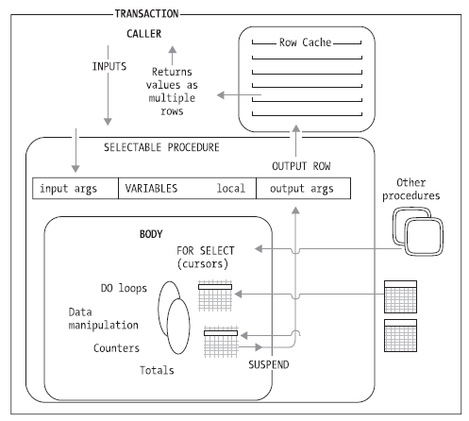
Postopek izvedbe shranjene procedure za izbiranje

Slide 4
Sinaksa
CREATE PROCEDURE ime_procedure
(argument1 tip1, …)
RETURNS (argumentx tip x, …) AS
DECLARE VARIABLE spr1 tip1;
BEGIN
/*blok kode oz. stavki */
/*vračanje vrednosti – stavek SUSPEND*/
END /* sledi terminator */

Slide 5
Klic procedure za izbiranje – podobno kot branje iz ‘navadne’ tabele
Če ima le izhodne argumente
SELECT * FROM ime_procedure;
SELECT argumentx, … FROM ime_procedure;
Če ima vhodne in izhodne argumente
SELECT * FROM ime_procedure (argument1, …);
SELECT argumentx, … FROM ime_procedure(argument1, …);

Slide 6
Praktična navodila - 1
Za branje podatkov iz tabele se uporablja zanka FOR
Sintaksa zanke FOR
FOR stavek_select INTO lokalne_spremenljivke DO
BEGIN
/* blok stavkov */
/*največkrat je zadnji stavek SUSPEND*/
END
Za besedo end ni podpičja
Na koncu modula vrnite terminator v prvotno obliko

Slide 7
Praktična navodila - 2
Podatke, ki jih preberemo iz tabele (ali druge procedure) shranjujemo v lokalne spremenljivke
Ko lokalno spremenljivko uporabljamo znotraj stavka SELECT (ali kateregakoli drugega stavka SQL), pred ime spremenljivke pišemo : (dvopičje)
Če je stavek SUSPEND izven zanke, vrne samo zadnje vrednosti izhodnih argumentov
PSQL ni občutljiv na velike/male črke
Programske module pišite čitljivo (z zamiki)
Uporabljajte komentar:
/* 1. oblika za komentiranje – enako kot v C++,Javi */
-- druga oblika; komentar gre do konca vrstice

Slide 8
1. Primer procedure za izbiranje brez vhodnih parametrov
/* procedura izpiše vsebino tabele1, s tem da sta podatka virtualne tabele x in y */
set term !! ;
create procedure IzpisiVse
RETURNS (x integer, y integer) AS
begin
for select * from Tabela1 into :x,:y do
begin
suspend;
end
end !!
set term ; !!

Slide 9
1.1. Uvoz in izvedba procedure
SQL> in 'c:\vaje\demo_proc2.sql';
SQL> select * from izpisivse;
X Y
============ ============
1 2
2 4
3 6
4 8
5 10
6 12
7 14
8 16
9 18
10 20
SQL>

Slide 10
2. Primer procedure za izbiranje z vhodnim parametrom
/* procedure izpiše le tiste vrstice tabele1, pri katerih je vrednost atributa zap_st manjša od vrednosti vhodnega parametra zg_meja */
set term !! ;
create procedure IzpisiNekatere (zg_meja integer) RETURNS (x integer, y integer) AS
begin
for select * from Tabela1 where zap_st<:zg_meja into :x,:y do
begin
suspend;
end
end !!
set term ; !!

Slide 11
2.1. Uvoz in izvedba procedure
SQL> in 'c:\vaje\demo_proc3.sql';
SQL> select * from izpisinekatere(5);
X Y
============ ============
1 2
2 4
3 6
4 8
SQL>

Slide 12
3. Primer procedure za izbiranje (vhodni + izhodni parametri + oblikovanje izpisa)
/* procedura v besedilni obliki ‘prvi podatek= nn drugi podatek=kk’ izpiše le tiste vrstice tabele1, pri katerih je vrednost atributa zap_st manjša od vrednosti vhodnega parametra meja */
set term !! ;
create procedure OblikovanIzpis (meja integer)
RETURNS (besedilo char(80)) AS
declare variable x integer;
declare variable y integer;
begin
for select * from Tabela1 where zap_st<:meja into :x,:y do
begin
besedilo = 'prvi podatek=' || cast (x as char(3)) || ' drugi podatek=' || cast (y as char(3));
suspend;
end
end !!
set term ; !!

Slide 13
3.1. Uvoz, napačna in pravilna izvedba procedure
SQL> in 'c:\vaje\demo_proc4.sql';
SQL> select * from oblikovanizpis;
Statement failed, SQLCODE = -902
Dynamic SQL Error
-Input parameter mismatch for procedure OBLIKOVANIZPIS
SQL> select * from oblikovanizpis(4);
BESEDILO
==================================================
prvi podatek=1 drugi podatek=2
prvi podatek=2 drugi podatek=4
prvi podatek=3 drugi podatek=6
SQL>

